Slide 1
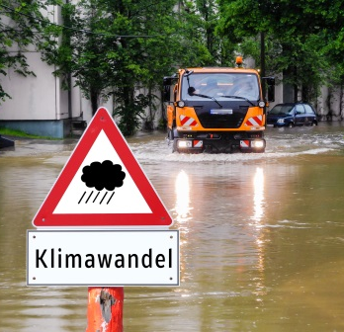
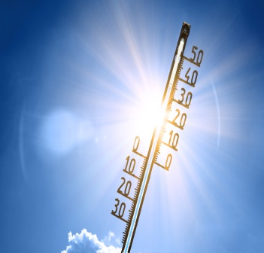
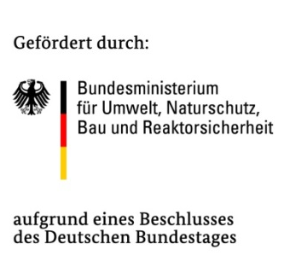
Bildungsangebote für medizinische Fachangestellte und pflegepersonen – Hitzeassoziierte Gesundheitsprobleme
Dr. Julia Schoierer, Hanna Mertes MPH, PD Dr. Stephan Böse-O´Reilly, Dr. Daniel Tolks, Birgit Wershofen MScN

Slide 2
Einführung in den klimawandel (online, PPT)

Slide 3

Was ist der klimawandel?
Klima: langfristige Statistik des Wetters – also das Wetter über einen langen Zeitraum, z. B. über 30 Jahre
Beobachtungen und Messungen zeigen, dass sich das Klima verändert
es wird wärmer auf der Erde, die weltweite
Durchschnittstemperatur erhöht sich
Wie wirkt sich der Temperaturanstieg z. B. aus?
Es wird insgesamt wärmer, also in allen Jahreszeiten
Der Meeresspiegel steigt; das Eis an Nord- und Südpol schmilzt
Außergewöhnliche Wetterereignisse treten öfter auf (z. B. Stürme)
Notes:
/
--------------------------------------------------------------------------------------------------------------------------------------------------------------------------------------------------------------------------------------------
Quellen:
Birkmann et al. Glossar. Klimawandel und Raumentwicklung. Akademie für Raumforschung und Landesplanung. 2013.
Brasseur et al. Einführung. Klimawandel in Deutschland. Springer. 2016.
Schmidt et al. Globale Klimaprojektionen und regionale Projektionen für Deutschland und Europa. Springer. 2016.

Slide 4
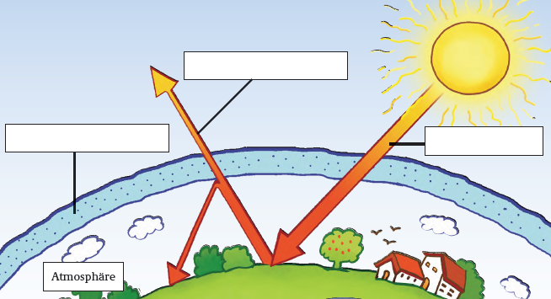
Was Ist der Treibhauseffekt?
Warum es wärmer und nicht kälter wird, liegt am Treibhauseffekt
Link zum Video – Was ist der Treibhauseffekt
Wärme von der Erde
Treibhausgase
Sonnenlicht
Atmosphäre
Notes:
Der Treibhauseffekt ist ein natürlicher Vorgang und hat das Leben auf der Erde erst möglich gemacht. Ohne Treibhauseffekt betrüge die Temperatur auf der Erde -18 Grad und die Erde wäre vereist. Der Treibhauseffekt funktioniert ähnlich wie ein Glashaus (Treibhaus) im Garten.
Das Video erklärt in 2 Minuten, wie der Treibhauseffekt funktioniert: http://www.bpb.de/mediathek/179226/was-ist-der-treibhauseffekt
Wie funktioniert der Treibhauseffekt?
In der Atmosphäre, die die Erde umgibt, sind verschiedene Gase enthalten, z. B. CO2 (Kohlenstoffdioxid) oder Methan, die auch Treibhausgase genannt werden.
Diese Gase lassen das Sonnenlicht bzw. die Sonnenstrahlung passieren.
Wenn das Sonnenlicht auf die Erde trifft, strahlt die Erde das Licht unter anderem als Wärmestrahlung zurück in die Atmosphäre. Ein Teil dieser Wärme wird in den Weltraum zurückgeschickt. Der andere Teil wird von den sogenannten Treibhausgasen aufgenommen; die Treibhausgase verringern also den Anteil der Wärme, die in den Weltraum zurückgeschickt wird.
Die Treibhausgase geben die Wärmestrahlung in alle Richtungen wieder ab – schicken sie also auch zurück zur Erde. Die Erdoberfläche/die Atmosphäre erwärmt sich.
Der Treibhauseffekt ist also ein natürlicher Vorgang und das Klima hat sich im Laufe der Erdgeschichte schon mehrmals verändert – was also hat der Mensch mit dem Klimawandel zu tun?
--------------------------------------------------------------------------------------------------------------------------------------------------------------------------------------------------------------------------------------------
Quellen:
Birkmann et al. Glossar. Klimawandel und Raumentwicklung. Akademie für Raumforschung und Landesplanung. 2013.
Bundesministerium für Umwelt, Naturschutz und Reaktorsicherheit. Klimawandel. Arbeitsheft für Schülerinnen und Schüler. 2009
Deutschland muss sich auf Hitzewellen einstellen. Frankfurter Rundschau. 2015. Verfügbar unter: Was sind die Ursachen von Klimaänderungen?. Umweltbundesamt. 2013a. Verfügbar unter: https://www.umweltbundesamt.de/service/uba-fragen/was-sind-die-ursachen-von-klimaaenderungen
Wie funktioniert der Treibhauseffekt?. Umweltbundesamt. 2013b. Verfügbar unter: https://www.umweltbundesamt.de/service/uba-fragen/wie-funktioniert-der-treibhauseffekt

Slide 5
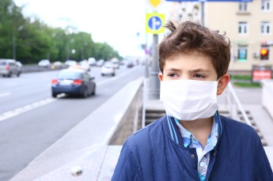
Wie verändert der Mensch das Klima?
Der Mensch setzt Treibhausgase frei, v.a. durch das Verbrennen fossiler Brennstoffe (Kohle, Erdöl, Erdgas)
  Der Mensch erhöht somit den Anteil an Treibhausgasen in der Atmosphäre, insbesondere den von CO2 (Kohlendioxid)
  Der Treibhauseffekt wird durch den Menschen verstärkt
Treibhausgase werden freigesetzt durch z. B.
….und durch viele weitere menschliche Aktivitäten wie Heizen oder in der Viehhaltung
Fabrikabgase
Motorabgase
Flugzeugabgase
Notes:
Wir Menschen setzen durch unsere Aktivitäten viele verschiedene Treibhausgase frei. Um Energie zu produzieren, damit unsere Autos fahren, unsere Fabriken arbeiten und unsere Smartphones betrieben werden können, verbrennen wir fossile Brennstoffe. Beim Verbrennen fossiler Brennstoffe werden Treibhausgase, vor allem CO2, sprich Kohlendioxid, freigesetzt. Messungen zeigen, dass sich seit der Industrialisierung besonders der Anteil von CO2 erhöht hat.
Wir erhöhen den Anteil an Treibhausgasen in der Atmosphäre. Da die Treibhausgase die Wärmestrahlung aufnehmen führt das dazu, dass mehr Wärme in der Atmosphäre/auf der Erde verbleibt und weniger Wärme in den Weltraum zurückgeschickt wird. Das Klima erwärmt sich also.
CO2 ist ein wichtiges Treibhausgas unserer Zeit und ist z. B. in Abgasen von Fabriken, Autos und Flugzeugen enthalten. Aber auch durch die Viehhaltung und weitere menschliche Aktivitäten beeinflussen wir das Klima.
--------------------------------------------------------------------------------------------------------------------------------------------------------------------------------------------------------------------------------------------
Quellen:
Birkmann et al. Glossar. Klimawandel und Raumentwicklung. Akademie für Raumforschung und Landesplanung. 2013.
Was sind die Ursachen von Klimaänderungen?. Umweltbundesamt. 2013a. Verfügbar unter: https://www.umweltbundesamt.de/service/uba-fragen/was-sind-die-ursachen-von-klimaaenderungen
Wie funktioniert der Treibhauseffekt?. Umweltbundesamt. 2013b. Verfügbar unter: https://www.umweltbundesamt.de/service/uba-fragen/wie-funktioniert-der-treibhauseffekt

Slide 6
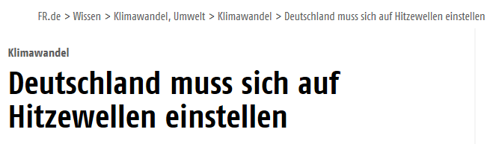
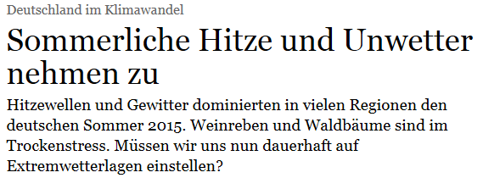
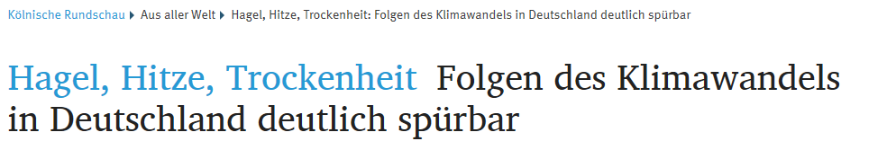
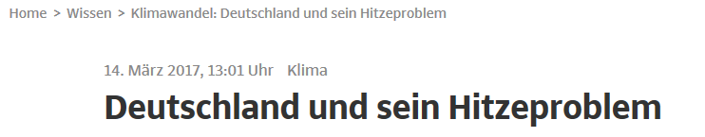
Der klimawandel bei uns in Deutschland
Frankfurter Rundschau, 25.11.2015
FAZ, 28.08.2015
Kölnische Rundschau, 25.05.2015
Süddeutsche Zeitung, 17.03.2017
Notes:
Auf dieser Folie sehen Sie Zeitungsmeldungen zum Klimawandel in Deutschland.
Deutschland reagiert auf den Klimawandel.
Dies passiert zum einen durch Klimaschutzmaßnahmen. Diese können beeinflussen, wie stark sich das Klima verändert, dass es sich verändert, können Klimaschutzmaßnahmen jedoch nicht mehr verhindern.
Deswegen ist es wichtig, dass wir uns an den Klimawandel anpassen. Das Thema Hitze und Gesundheit spielt dabei eine wichtige Rolle – und deswegen richtet sich das Bildungsmodul „Hitze und Gesundheit“ an Sie.
--------------------------------------------------------------------------------------------------------------------------------------------------------------------------------------------------------------------------------------------
Quellen:
Sommerliche Hitze und Unwetter nehmen zu. FAZ. 2015. Verfügbar unter: http://www.faz.net/aktuell/gesellschaft/deutschland-im-klimawandel-sommerliche-hitze-und-unwetter-nehmen-zu-13773114.html [08.05.2017].
Deutschland muss sich auf Hitzewellen einstellen. Frankfurter Rundschau. 2015. Verfügbar unter: http://www.fr.de/wissen/klimawandel/klimawandel/klimawandel-deutschland-muss-sich-auf-hitzewellen-einstellen-a-411632 [08.05.2017].
Hagel, Hitze, Trockenheit. Folgen des Klimawandels in Deutschland deutlich spürbar. Kölnische Rundschau. 2015. Verfügbar unter: http://www.rundschau-online.de/aus-aller-welt/hagel--hitze--trockenheit-folgen-des-klimawandels-in-deutschland-deutlich-spuerbar-1478392
Deutschland und sein Hitzeproblem. Süddeutsche Zeitung. 2017. Verfügbar unter: http://www.sueddeutsche.de/wissen/klima-deutschland-und-sein-hitzeproblem-1.3418893

Slide 7
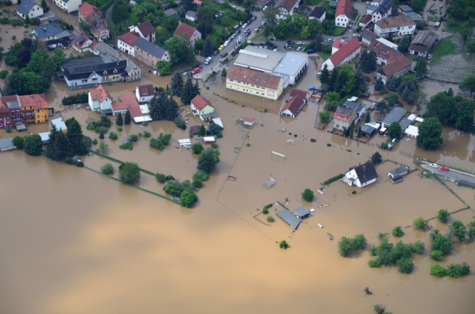
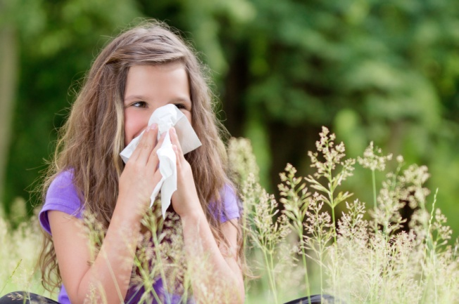
Auswirkungen des Klimawandels auf die Gesundheit
Unfälle und Stress durch Überschwemmungen und Stürme
Mehr Allergien durch mehr Pollenflug
Infektionskrankheiten durch wärmeliebende Erreger
Hautkrebserkrankungen durch steigende UV-Strahlung
Hitzebedingte Erkrankungen

Slide 8
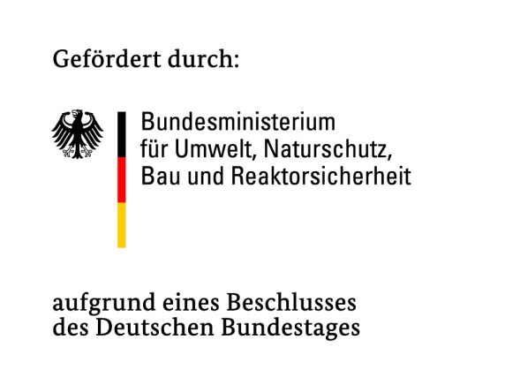
Vielen Dank für ihre Aufmerksamkeit
Retreat of glaciers
Ice melting
Dr. phil. Julia Schoierer
julia.schoierer@med.uni-muenchen.de
Hanna Mertes, MPH
hanna.mertes@med.uni-muenchen.de
Institut für Arbeits-, Sozial- und Umweltmedizin
Ziemssenstraße 1
80336 München
www.klimawandelundbildung.de
Förderkennzeichen 03DAS093

Slide 9
Quellen
Birkmann et al. Glossar. Klimawandel und Raumentwicklung. Akademie für Raumforschung und Landesplanung. 2013.
Brasseur et al. Einführung. Klimawandel in Deutschland. Springer. 2016.
Sommerliche Hitze und Unwetter nehmen zu. FAZ. 2015. Verfügbar unter: http://www.faz.net/aktuell/gesellschaft/deutschland-im-klimawandel-sommerliche-hitze-und-unwetter-nehmen-zu-13773114.html [08.05.2017].
Deutschland muss sich auf Hitzewellen einstellen. Frankfurter Rundschau. 2015. Verfügbar unter: http://www.fr.de/wissen/klimawandel/klimawandel/klimawandel-deutschland-muss-sich-auf-hitzewellen-einstellen-a-411632 [08.05.2017].
Hagel, Hitze, Trockenheit. Folgen des Klimawandels in Deutschland deutlich spürbar. Kölnische Rundschau. 2015. Verfügbar unter: http://www.rundschau-online.de/aus-aller-welt/hagel--hitze--trockenheit-folgen-des-klimawandels-in-deutschland-deutlich-spuerbar-1478392 [05.06.2017].
Schmidt et al. Globale Klimaprojektionen und regionale Projektionen für Deutschland und Europa. Springer. 2016.
Deutschland und sein Hitzeproblem. Süddeutsche Zeitung. 2017. Verfügbar unter: http://www.sueddeutsche.de/wissen/klima-deutschland-und-sein-hitzeproblem-1.3418893 [05.0.2017].
Was sind die Ursachen von Klimaänderungen?. Umweltbundesamt. 2013a. Verfügbar unter: https://www.umweltbundesamt.de/service/uba-fragen/was-sind-die-ursachen-von-klimaaenderungen [09.08.2017].
Wie funktioniert der Treibhauseffekt?. Umweltbundesamt. 2013b. Verfügbar unter: https://www.umweltbundesamt.de/service/uba-fragen/wie-funktioniert-der-treibhauseffekt [09.08.2017].

Slide 10
Bildungsangebote für medizinische Fachangestellte und pflegepersonen – Hitzeassoziierte Gesundheitsprobleme
Dr. Julia Schoierer, Hanna Mertes MPH, PD Dr. Stephan Böse-O´Reilly, Dr. Daniel Tolks, Birgit Wershofen MScN

Slide 11
Hitze als Auswirkung des Klimawandels (online, Video)
Hanna Mertes

Slide 12

Definitionen
Klimawandel: Veränderung des Klimas auf der Erde
Sommertag: die Höchsttemperatur erreicht 25 °C
Hitzetag: die Höchsttemperatur erreicht 30 °C
Hitzewelle: verschiedene Definitionen, 3 aufeinanderfolgende heiße Tage
Tropennacht: die Tiefsttemperatur fällt auch in der Nacht nicht unter 20 °C und somit wenig Regeneration für den Körper möglich
  Quelle: Deutschländer et al, Temperatur inklusive Hitzewellen. Klimawandel in Deutschland. Springer, 2016

Slide 13
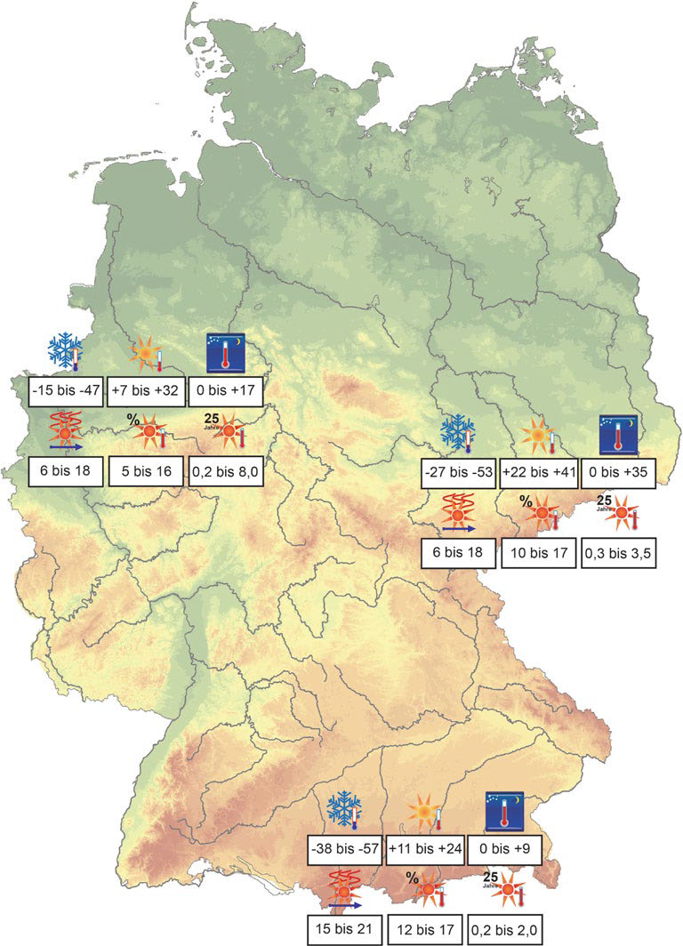
Temperaturentwicklung bis 2100
Entwicklung in Süddeutschland:
  Anstieg der Sommertage um 11 bis 24 Tage
  Anstieg der Tropennächte um bis zu 9 Nächte
  Anstieg der Hitzewellen um bis zu 30 Ereignisse im Jahr
  Quelle: Deutschländer et al, Temperatur inklusive Hitzewellen. Klimawandel in Deutschland. Springer, 2016

Slide 14
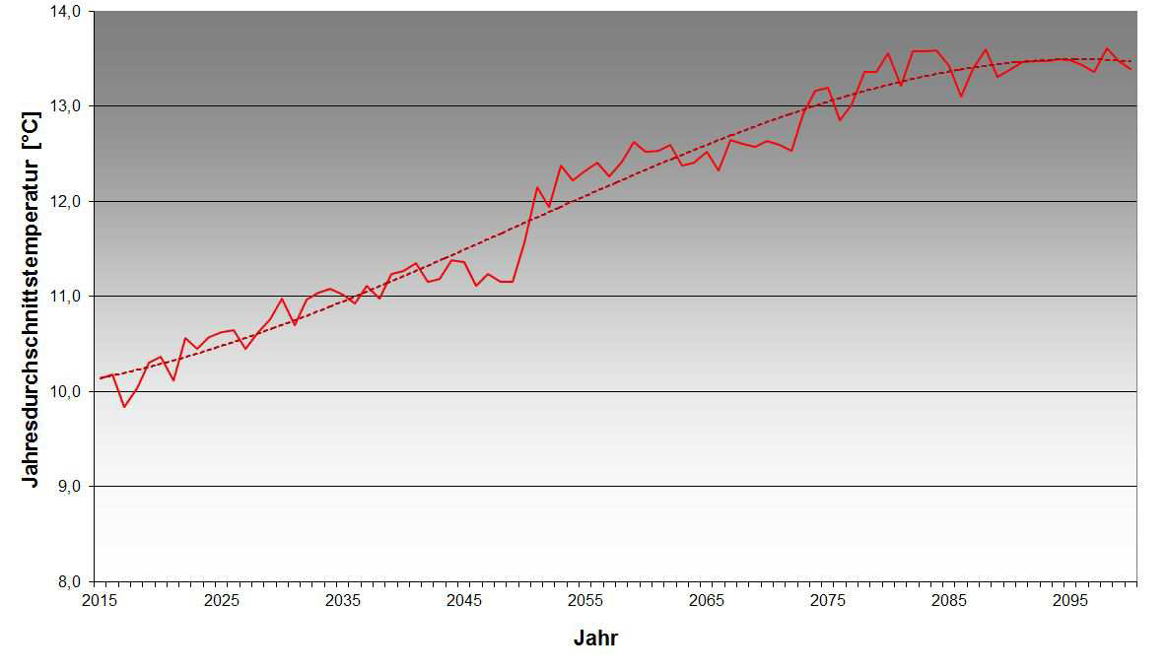
Jährliche Durchschnittstemperatur München Stadt – Trend bis 2100
(Quelle: Auftraggeber: Landeshauptstadt münchen, rEferat für Gesundheit und Umwelt, Stadtklimaanalyse, 2014)
Wir erwarten einen deutlichen Temperaturanstieg in München

Slide 15
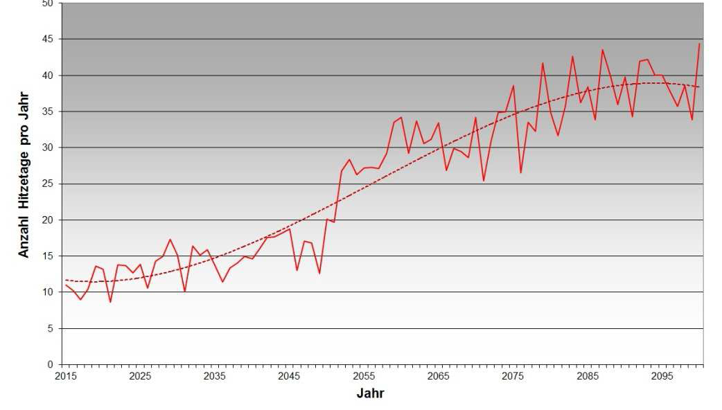
Anzahl der Hitzetage pro Jahr München sTadt – Trend bis 2100
(Quelle: Auftraggeber: Landeshauptstadt münchen, rEferat für Gesundheit und Umwelt, Stadtklimaanalyse, 2014)
Wir erwarten mehr Hitzetage in München

Slide 16
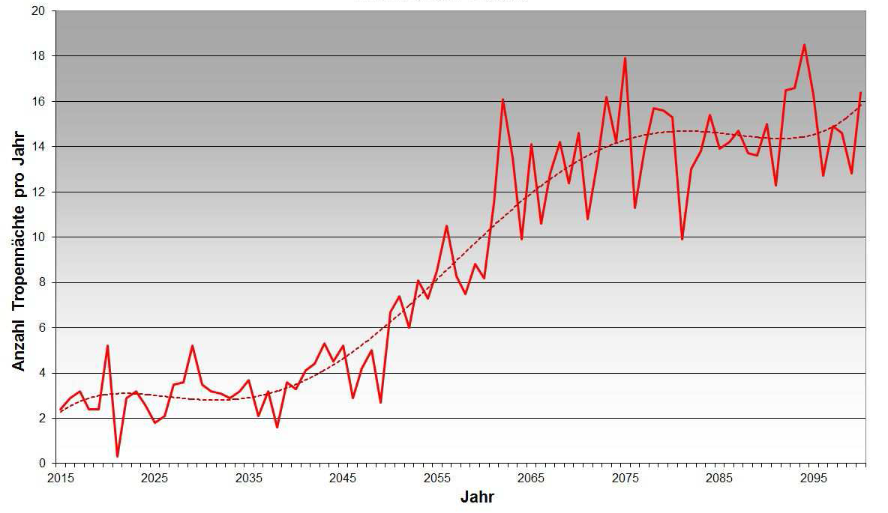
Anzahl der Tropennächte pro Jahr München sTadt – Trend bis 2100
(Quelle: Auftraggeber: Landeshauptstadt münchen, rEferat für Gesundheit und Umwelt, Stadtklimaanalyse, 2014)
Wir erwarten mehr Tropennächte in München

Slide 17
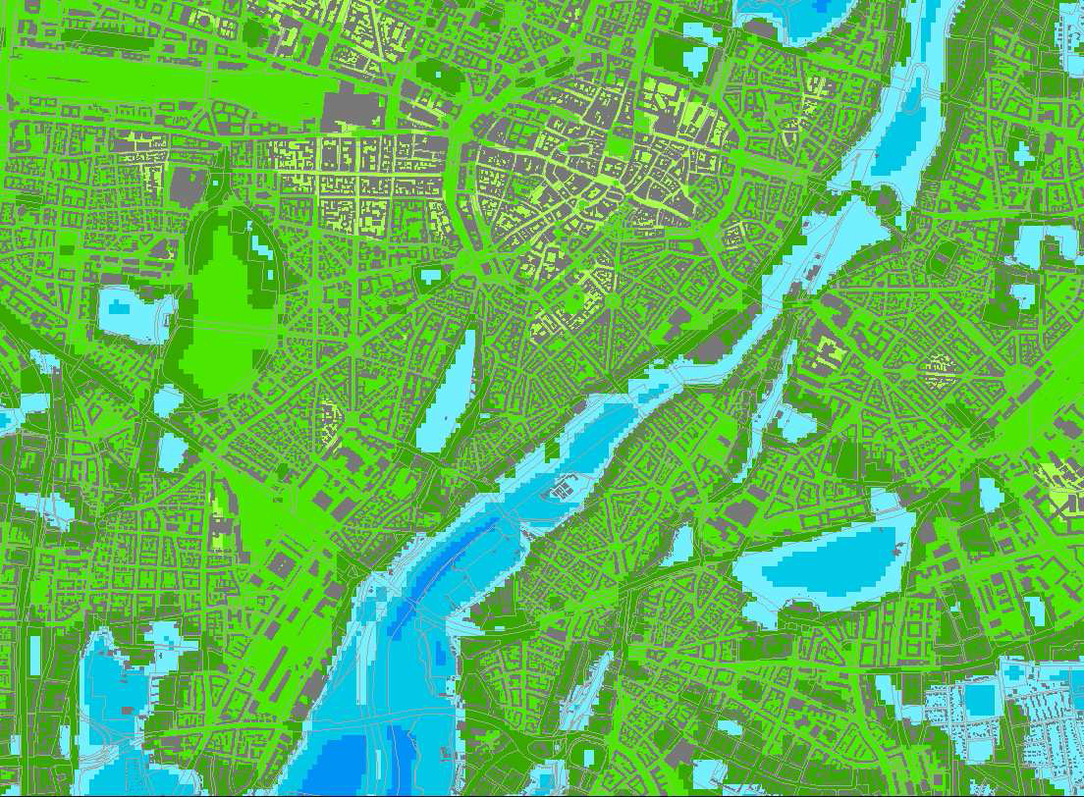
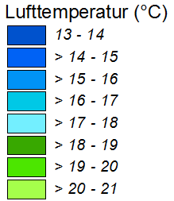
Lufttemperatur München-Stadtmitte
Nächtliche Abkühlung
Wohngebiet unserer Patientin. Dicht bebaut und kaum nächtliche Abkühlung
>Je dichter die Besiedelung, desto wärmer bleibt es auch in der Nacht

Slide 18
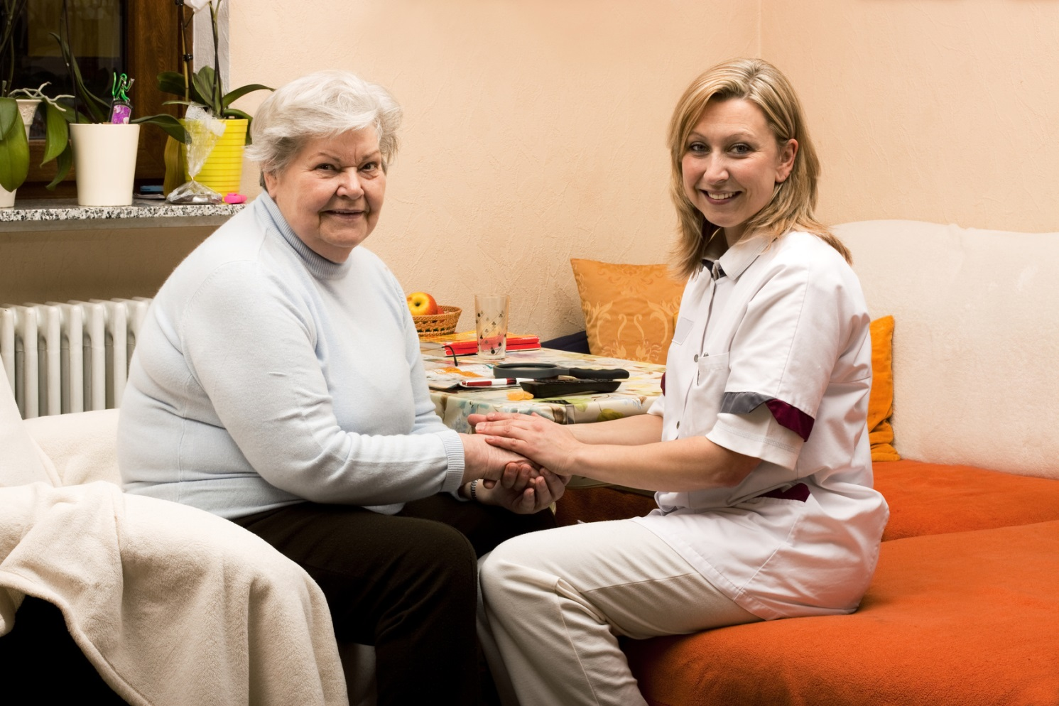
Vorstellung unserer Patientin Frau Maier
78 Jahre alt
1,55m
84 kg
Verwitwet
Die beide Söhne leben in Hamburg und New York

Slide 19
Wie lebt frau maier?
Die Wohnung
Dicht bebauter Stadtteil in München
Mietwohnung in einem Mehrfamilienhaus (seit 55 Jahren)
Wohnung liegt im 5. Stock im Dachgeschoss, kein Aufzug, schlechte Dachisolierung
Es gibt keine Rollos, nur Vorhänge
Soziale Kontakte
Mahlzeiten: Essen auf Rädern
Einkäufe werden von der Nachbarin mitgebracht
2-mal/Woche spielen Frau Maier und ihre Nachbarin Karten
1-mal/Woche kommt die Putzfrau

Slide 20
Die gesundheit von frau maier
Erkrankungen
Herzinsuffizienz NYHA II
Diabetes mellitus Typ II
Arthrose in den Kniegelenken und somit Schmerzen beim Gehen, sodass Frau Maier ihre Wohnung ungern verlässt
Behandlung
Selbstständige und überwiegend zuverlässige Medikamenteneinnahme (Schmerzmittel, leichtes Schlafmittel, Medikament gegen die Herzinsuffizienz)
Frau Maier hält sich nicht ganz an die Diät und Essenszeiten
Keine Beschränkung in der Flüssigkeitszufuhr aufgrund der Herzinsuffizienz
Selbstständige Blutdruck- und Blutzuckermessung, 2-malige Kontrolle/Woche durch die MFA oder durch den Pflegedienst

Slide 21
Ihr besuch bei frau maier
Bei der 2x wöchentlichen Blutdruck- und Blutzuckerkontrolle fällt Ihnen auf:
Frau Maier
…klagt über Kopfschmerzen und Schwindel
…macht einen nervösen Eindruck
…ist unaufmerksam
…fühlt sich erschöpft
…ist für das Wetter zu warm angezogen

Slide 22
Vielen Dank für ihre Aufmerksamkeit
Retreat of glaciers
Ice melting
Hanna Mertes
hanna.mertes@med.uni-muenchen.de
Institut für Arbeits-, Sozial- und Umweltmedizin
Ziemssenstraße 1
80336 München
www.klimawandelundbildung.de
Förderkennzeichen 03DAS093

Slide 23
Quellen
Deutschländer et al. Temperatur inklusive Hitzewellen. Klimawandel in Deutschland. Springer. 2016.
Landeshauptstadt München, Referat für Gesundheit und Umwelt. Stadtklimaanalyse. 2014.

Slide 24
Bildungsangebote für medizinische Fachangestellte und pflegepersonen – Hitzeassoziierte Gesundheitsprobleme
Dr. Julia Schoierer, Hanna Mertes MPH, PD Dr. Stephan Böse-O´Reilly, Dr. Daniel Tolks, Birgit Wershofen MScN

Slide 25
Bedeutung für die Gesundheitsberufe (online, Video)
Birgit Wershofen, Daniel Tolks

Slide 26
Bedeutung für die Gesundheitsberufe
Welche Herausforderungen für Pflegende ergeben sich?
Demografischer Wandel
→ mehr zu versorgende Menschen
→ mehr Krankenhauseinweisungen durch Exsikkose
Exsikkose im Zusammenhang mit anderen Diagnosen
Gesundheitsberufe haben einen Versorgungsauftrag
Beobachtung, um das Risiko und Problem zu erkennen
Maßnahmen planen/einleiten/durchführen/evaluieren
Notes:
Anmerkung fürs Projektteam: kurze Erklärung Exsikkose im Video

Slide 27
Bedeutung für die Gesundheitsberufe
Ganz konkret:
  Beobachtungen auf klinische Zeichen einer Exsikkose
  Beobachtungen zu Ess-/Trinkverhalten
  Arztinformation
  frühzeitiges Einleiten von Interventionen, Prophylaxe
  Wirksamkeit kontrollieren
und…
  Fehler im Management erkennen und verbessern
  Auftrag für Pflegeforschung: Überprüfung der Effektivität der Interventionen

Slide 28
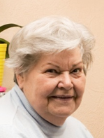
Bedeutung für die Gesundheitsberufe
In dem Fall von Frau Maier ist es wichtig:
zu erkennen, dass sie eine gefährdete Person ist
Symptome zu sammeln, die auf eine Exsikkose hinweisen
den Arzt zu informieren
Interventionen frühzeitig einzuleiten/durchzuführen
Interventionen zu evaluieren
die Prophylaxe zu initiieren, um das künftige Risiko einer Exsikkose zu reduzieren

Slide 29
Vielen Dank für ihre Aufmerksamkeit
Retreat of glaciers
Ice melting
Birgit Wershofen
Birgit.wershofen@med.uni-muenchen.de
Institut für Didaktik und Ausbildungsforschung in der Medizin
Ziemssenstraße 1
80336 München
www.klimawandelundbildung.de
Förderkennzeichen 03DAS093

Slide 30
Quellen
Huhn S. Austrocknung erkennen und prophylaktisch Handeln. Praxisheft Dehydratation. 2014.
Sozialministerium Baden Württemberg. Gesundheitsrisiken bei Sommerhitze für ältere und pflegebedürftige Menschen. 2016. Verfügbar unter: https://sozialministerium.baden-wuerttemberg.de/fileadmin/redaktion/m-sm/intern/downloads/Publikationen/Gesundheitsrisiken_bei_Sommerhitze_Pflegekraefte.pdf [04.06.2017].
WHO. Public health advice on preventing health effects of heat. New and updated information for different audiences. Copenhagen. 2011.

Slide 31
Bildungsangebote für medizinische Fachangestellte und pflegepersonen – Hitzeassoziierte Gesundheitsprobleme
Dr. Julia Schoierer, Hanna Mertes MPH, PD Dr. Stephan Böse-O´Reilly, Dr. Daniel Tolks, Birgit Wershofen MScN

Slide 32
Hitzeassoziierte Gesundheitsprobleme (Online, Video)
Birgit Wershofen, Hannah Gerstenkorn

Slide 33
Hitzeassoziierte Gesundheitsprobleme:
Exsikkose
Hitzekollaps
Hitzeerschöpfung
Hitzschlag
Sonnenstich
Hitzekrampf
Hitzeausschlag

Slide 34
Hitzeassoziierte Gesundheitsprobleme
Exsikkose
  Durch Dehydration verursachter Zustand des Flüssigkeits- bzw. Wassermangels im Körper
  (Wetsch et al. 2014)

Slide 35
Hitzeassoziierte Gesundheitsprobleme
Hitzekollaps (auch Hitzeohnmacht oder Hitzesynkope)
Die peripheren Blutgefäße erweitern sich durch die Hitze → der Blutdruck fällt ab → verminderte Gehirndurchblutung mit Bewusstlosigkeit
Hitzeerschöpfung
Hitzebedingter Flüssigkeitsverlust durch Schwitzen (Abnahme des Blutvolumens im Kreislauf) → Blutdruck fällt ab
Die Körpertemperatur ist selten über 39°C

Slide 36
Hitzeassoziierte Gesundheitsprobleme
Hitzschlag
Der Körper kann nicht mehr durch Schwitzen eine Kühlung des Körpers ermöglichen → es entsteht ein Wärmestau → die Körpertemperatur steigt schnell, über 40°C oder mehr in 10 bis 15 Minuten
Die akute Erhitzung führt zu einem Hirnödem
Hitzeausschlag
Nicht atmungsaktive oder enge Kleidung verhindern die ausreichende Verdunstung des Schweißes→ Verstopfung der Ausführungsgänge der Schweißdrüsen → es bilden sich kleine, häufig juckende oder brennende Bläschen

Slide 37
Hitzeassoziierte Gesundheitsprobleme
Sonnenstich
Lange direkte Sonneneinstrahlung auf den Kopf → lokale Überwärmung → Reizung der Hirnhäute (Meningen) → Hirnödem (in schweren Fällen)
Kleine Kinder und Menschen mit weniger Haarbedeckung sind besonders gefährdet.
Hitzekrampf
Bei körperlicher Anstrengung (z.B. Laufen, Radfahren, Gartenarbeit) bei Hitze entsteht durch starkes Schwitzen ein Mangel an Flüssigkeit und Elektrolyten → zeigt sich in Krämpfen/Muskelschmerzen der Arbeitsmuskulatur

Slide 38
Hitzeassoziierte Gesundheitsprobleme
  Zusammengefasste Symptome:
    Trockener Mund/trockene Zunge, trockene Haut, verminderter Hautturgor (CAVE: nicht immer zeigt sich eine Hautfalte)
    Durstgefühl (CAVE: häufig fehlt auch das Durstgefühl)
    Kopfschmerzen
    Erschöpfungs- oder Schwächegefühl
    Kreislaufbeschwerden, Schwindel (Puls erhöht, verminderter RR, verminderter Pulsfüllungsdruck)
    Steigende Körpertemperatur (>39°C)
    Unruhegefühl, plötzliche Verwirrtheit, Bewusstseinstrübung, Bewusstlosigkeit
    Verminderte Urinausscheidung, zunehmende Harnkonzentration
    (Unstillbares) Erbrechen
    Schneller Gewichtsverlust (mehr als 5%)
    Kurzatmigkeit

Slide 39
Hitzeassoziierte Gesundheitsprobleme
Weitere wichtige Symptome:
    Fehlender Speichelsee unter der Zunge
    Infektionen (z.B. Harnwegsinfekt)
    Obstipation
    Muskelschmerzen/-krämpfe
    Im Labor möglicherweise erhöhte Werte: HK, Hb, Serumeiweiß

Slide 40
Hitzeassoziierte Gesundheitsprobleme
Die Probleme von Frau Maier:
…sie klagt über Kopfschmerzen
…macht einen nervösen Eindruck
…ist unaufmerksam
…fühlt sich erschöpft
Abklären von weiteren Anzeichen einer Exsikkose

Slide 41
Vielen Dank für ihre Aufmerksamkeit
Retreat of glaciers
Ice melting
Birgit Wershofen
Birgit.wershofen@med.uni-muenchen.de
Institut für Didaktik und Ausbildungsforschung in der Medizin
Ziemssenstraße 1
80336 München
www.klimawandelundbildung.de
Förderkennzeichen 03DAS093

Slide 42
Quellen
Brokmann J & Rossaint R (Hrsg.). Repetitorium Notfallmedizin. Springer Medizin Verlag.
Bulechek G M, Butcher H K, Dochterman J M & Wagner C M (Hrsg.). Pflegeinterventionsklassifikation.
Carpentito L J. Das Pflegediagnosen-Lehrbuch. Pflegeassessment, Pflegediagnosen und Pflegeinterventionen für Profis und Praxis. 2014.
Deutscher Feuerwehrverband. Erste Hilfe – kompakt. Notfallstichwort: Sonnenstich, Sonnenbrand und Co. 2011. Verfügbar unter: http://www.feuerwehrverband.de/fileadmin/Inhalt/FACHARBEIT/FB8_Gesund_RettD_EH_kompakt/DFV_Erste_Hilfe_kompakt_Hitzeschaeden.pdf [07.06.2017].
Huhn, S. Austrocknung erkennen und prophylaktisch Handeln. Praxisheft Dehydration. 2014.
Köhnlein E & Weller S (Hrsg.). Erste Hilfe. Georg Thieme Verlag. 2004;10.
Orfanos C E & Garbe C. Therapie der Hautkrankheiten. Springer Verlag GmbH. 2002;2.
Scholz J, Sefrin P, Böttiger B W, Dörges V, Wenzel V (Hrsg.). Notfallmedizin. 2013;3.
Wetsch W A, Hinkelbein J & Spöhr F. Kurzlehrbuch Anästhesie, Intensivmedizin, Notfallmedizin und Schmerztherapie. 2014.

Slide 43
Bildungsangebote für medizinische Fachangestellte und pflegepersonen – Hitzeassoziierte Gesundheitsprobleme
Dr. Julia Schoierer, Hanna Mertes MPH, PD Dr. Stephan Böse-O´Reilly, Dr. Daniel Tolks, Birgit Wershofen MScN

Slide 44
Einordnung der Risikogruppe (Online, Video/Präsenz)
Birgit Wershofen, Hannah Gerstenkorn, Hanna Mertes

Slide 45
Risikogruppen
Risiko-faktoren | Begründung | Fragen
Alter (über 70) | Veränderte Thermoregulation, Gesundheitsstatus, Beweglichkeit, Nierenfunktion, vermindertes Durstgefühl und Geschmacksinn | Bestehen Beeinträchtigungen?
Kinder | Sich noch entwickelnde Thermoregulation, kleinerer Körper, weniger Blutvolumen, hohe Gefahr bei Diarrhoe | Bestehen Beeinträchtigungen?
Akute Erkrankungen | Veränderte Thermoregulation | Flüssigkeitsverlust durch Durchfall, Fieber, Infektionen?
Chronische Erkrankungen | Reduzierte Thermoregulationsfähigkeit, drohende Verschlimmerung der Erkrankung Selbstversorgung eingeschränkt | Veränderte Flüssigkeitsaufnahme, z.B. bei Herzinsuffizienz, Schlaganfall?
Mehrere Medikamente | Auswirkungen auf Durstempfinden/ Trinkverhalten/Wasserhaushalt | Einnahme von Medikamenten mit diuretischer Wirkung?
Pflege-bedürftigkeit, Bettlägerigkeit, Leben in einem Senioren- Pflegeheim | Schlechter Gesundheitsstatus, reduzierte Mobilität, Abhängigkeit in der Unterstützung | Wie weit besteht Selbständigkeit zur Flüssigkeitsaufnahme?

Slide 46
risikogruppen
Erkrankungen | Begründung
Endokrinologische Erkrankungen (z.B. Diabetes mellitus) | Veränderte Durchblutung der Haut, Reduzierung der Wärmeableitung, reduziertes Schwitzen
Psychische Erkrankungen (z.B. Demenz, Schizophrenie, Abhängigkeitserkrankungen) | Reduziertes Bewusstsein für hitzebedingte Gefahren, hohes Abhängigkeitslevel
Neurologische Erkrankungen (z.B. M. Parkinson, Polyneuropathie) | Möglicherweise reduzierte Beweglichkeit, hohes Abhängigkeitslevel
Herzerkrankungen | Risiko von koronaren und zerebralen Thrombosen, Verschlechterung der bestehenden Verfassung
Lungenerkrankungen | Verschlechterung des bestehenden Zustands durch hohe Temperatur oder/und Umweltverschmutzung
Nieren-/Blasenerkrankungen | Verminderte Nierenfunktion, Inkontinenz
Adipositas | Schweißverdunstung wird erschwert wegen dem kleineren Verhältnis von Körperoberfläche zu Körpermasse

Slide 47
risikogruppen
Generelle Fragen
Selbstversorgungsfähigkeit? Interaktionen bei Medikamenten? Übelkeit? Geschmacksveränderungen? Schwäche? Eingeschränkte Beweglichkeit? Zittert der Patient? Kann der Trinkbecher selbständig gefüllt/gehalten werden? Vergisst der Patient zu trinken? Ist der Patient nicht motiviert zu trinken? Hat der Patient Soor/Aphten? Schmerzen? Schluckstörungen? Sieht der Patient schlecht? Atemfrequenz? Atemnot? Hyperventilation? Furcht, die Toilette nicht mehr zu erreichen?

Slide 48
Risikogruppen
Ergänzung der Risikogruppen
Menschen, die in Städten leben
Sozial isolierte Menschen
Menschen mit wenig Geld, obdachlose Menschen
Arbeitende, die beruflich der Sonne ausgesetzt sind
Menschen, die ihre Freizeit in der Sonne verbringen und evtl. zusätzlich Sport betreiben

Slide 49

Einordung der risikogruppe
In der Präsenzphase werden wir die Risikogruppen von Frau Maier einordnen!

Slide 50
Vielen Dank für ihre Aufmerksamkeit
Retreat of glaciers
Ice melting
Birgit Wershofen
Birgit.wershofen@med.uni-muenchen.de
Institut für Didaktik und Ausbildungsforschung in der Medizin
Ziemssenstraße 1
80336 München
www.klimawandelundbildung.de
Förderkennzeichen 03DAS093

Slide 51
Quellen
Huhn S. Austrocknung erkennen und prophylaktisch Handeln. Praxisheft Dehydratation. 2014.
Sozialministerium Baden Württemberg. Sommerhitze. Was ist zu tun? 2016. Verfügbar unter: https://sozialministerium.baden-wuerttemberg.de/fileadmin/redaktion/m-sm/intern/downloads/Publikationen/Sommerhitze_Informationen_Bevoelkerung.pdf [05.06.2017].
Sozialministerium Baden Württemberg (2016). Gesundheitsrisiken bei Sommerhitze für ältere und pflegebedürftige Menschen. 2016. Verfügbar unter: https://sozialministerium.baden-wuerttemberg.de/fileadmin/redaktion/m-sm/intern/downloads/Publikationen/Gesundheitsrisiken_bei_Sommerhitze_Pflegekraefte.pdf [05.06.2017].
WHO. Public health advice on preventing health effects of heat. New and updated information for different audiences. 2011.

Slide 52
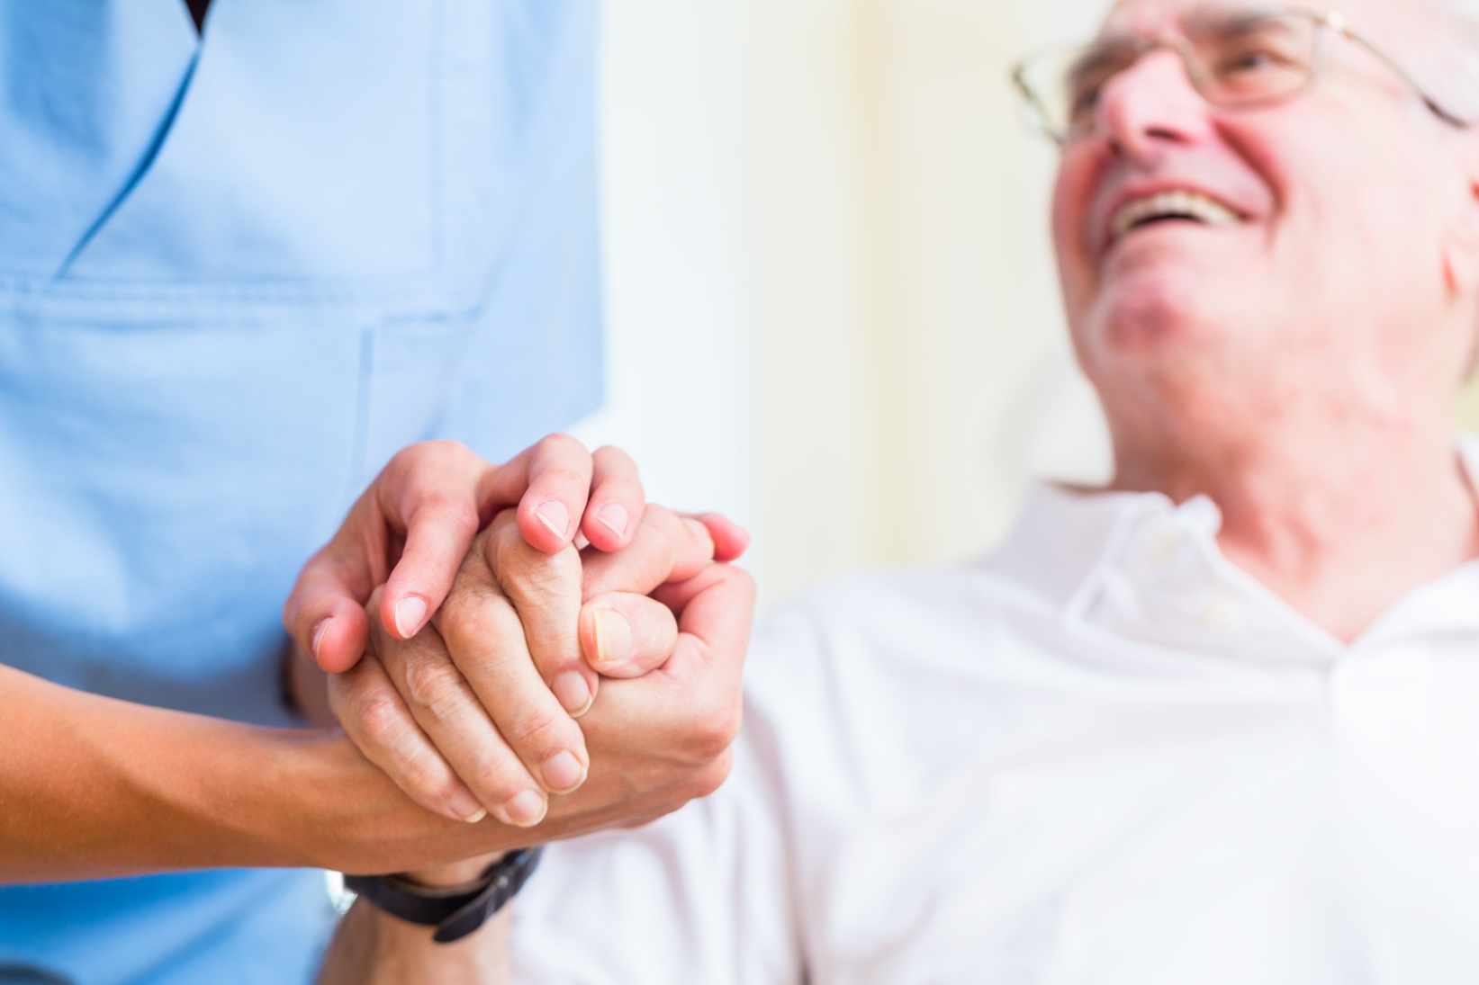
Herzlichen Willkommen zur Präsenzphase

Slide 53
Lösung für das Kreuzworträtsel

Slide 54
Waagrecht (oben beginnend):
Sie achten bei Verdacht auf Exsikkose u.a. auf das Trinkverhalten
Durch starkes Schwitzen entsteht ein Mangel an Flüssigkeit und Elektrolyten
Die Mundschleimhaut und die Zunge ist bei dehydrierten Patienten meist: trocken
Welche akute Erkrankung trägt zu der Entwicklung einer Exsikkose bei? Diarrhoe
Um einen Hitzeausschlag zu verhindern, sollte welche Kleidung getragen werden? Atmungsaktive
Welche Nächte sind besonders anstrengend für den Körper, da Regeneration kaum möglich ist? Tropennaechte
Bei starker Sonneneinstrahlung besteht für kleine Kinder und Menschen mit weniger Haarbedeckung besonders die Gefahr einen Sonnenstich zu bekommen.
Ein Patient ist nicht motiviert zu trinken. Sie fragen bei ihm nach, ob er vielleicht unter Übelkeit leidet.
Bei welcher Erkrankung könnten ein reduziertes Bewusstsein für hitzebedingte Gefahren und ein hoher Abhängigkeitslevel der Grund für eine Exsikkose sein? Demenz
Ältere Menschen trinken häufig ungenügend weil sie ein vermindertes Durstgefuehl
haben.

Slide 55
Senkrecht von links nach rechts
Sie haben den Verdacht einer Exsikkose, was könnte ein klinisches Anzeichen sein? Kopfschmerzen
Beim Hitzekollaps erweitern sich die peripheren Blutgefäße sich durch die Hitze, dadurch fällt der Blutdruck ab und kann eine verminderte Gehirndurchblutung mit Bewusstlosigkeit auslösen.
Exsikkose ist ein durch Dehydration verursachter Zustand des Flüssigkeits- bzw. Wassermangels im Körper
Welcher Effekt, der zu einer Temperaturerhöhung auf der Erde führt, wird durch den Menschen durch das Verbrennen fossiler Brennstoffe verstärkt? Treibhauseffekt
Warum könnte die Flüssigkeitsaufnahme bei Patienten mit Schlaganfall erschwert sein? Schluckstörungen
Hitzeerschöpfung ist hitzebedingter Flüssigkeitsverlust durch Schwitzen
Lösungswort:
KLIMAWANDEL

Slide 56
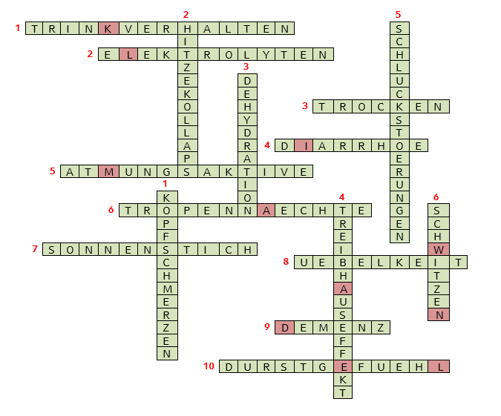
Kreuzworträtsel: Klimawandel

Slide 57

Welches Risikofaktoren treffen auf frau Maier zu?

Slide 58
Einordnung der Risikogruppe
Sie besuchen Frau Maier bei der 2x wöchentlichen
Kontrolle des Blutzuckers und der Blutdruckmessung.
Es ist auffallend heiß in der Wohnung.
Welche Risikofaktoren treffen bei Frau Maier zu?
ist über 70 Jahre
Chronische Erkrankungen: Herzinsuffizienz, Diabetes mellitus, Knieschmerzen
Nimmt mehrere Medikamente
Sie lebt in einer Dachwohnung, das Dach ist schlecht isoliert, hat nur Vorhänge
Lebt allein
Ist zu warm gekleidet
Hat im Augenblick kognitive Probleme und Schwindel
BMI 35,0 - bedeutet Adipositas
Notes:
Anmerkung:
PRÄSENZPHASE

Slide 59
Bildungsangebote für medizinische Fachangestellte und pflegepersonen – Hitzeassoziierte Gesundheitsprobleme
Dr. Julia Schoierer, Hanna Mertes MPH, PD Dr. Stephan Böse-O´Reilly, Dr. Daniel Tolks, Birgit Wershofen MScN

Slide 60
Patientenversorgung Während der Hitzeperioden
(Präsenz)

Slide 61
Patientenversorgung Während der Hitzeperioden
Allgemeine Maßnahmen (1):
Ausreichende Flüssigkeitszufuhr (mind. 2 Liter)
  bei krankheitsbedingter reduzierter Flüssigkeitszufuhr → optimale Trinkmenge mit Arzt absprechen
  Getränke sichtbar bereitstellen, evtl. Einfuhr kontrollieren
  Bei Bedarf Zufuhr von Elektrolyten
Schatten, bzw. kühlere Regionen aufsuchen
Leichte Kost in kleinen Portionen, achten, dass die Kühlkette bei den Lebensmitteln eingehalten wird → Lebensmittel verderben schneller (Salmonellen, Lebensmittelvergiftung)
Anpassung der körperlichen Aktivitäten
Luftige Kleidung tragen

Slide 62
Patientenversorgung Während der Hitzeperioden
Allgemeine Maßnahmen (2):
Lüften in den Morgen und Abendstunden, Fenster über Tag schließen, Sonneneinstrahlung vermeiden mit Rollläden, Vorhängen
Evtl. mehrmals täglich die Körpertemperatur kontrollieren
Waschen, duschen während des Tages mit kühlem Wasser
Beobachten von Anzeichen einer Exsikkose
Information, Beratung der Patienten und Angehörigen
Evtl. täglicher Hausbesuch/Anruf
Bei Hitzekollaps: Beine hochlagern
Bei Sonnenstich: Kopf und Oberkörper leicht erhöht lagern und Kopf und Nacken kühlen (Coldpack)

Slide 63
Patientenversorgung Während der Hitzeperioden
Eine Herausforderung in der Versorgung - wie motivieren Sie ältere Menschen zum Trinken?
Größere Trinkgefäße anbieten
Farbige Getränke oder klare Getränke in farbige Becher/Gläser füllen
Getränkezufuhr planen über den Tag
Lieblingsgetränke anbieten
Evtl. Abwechslung bei Getränken anbieten,
vielleicht auch einmal Bier oder Brühe
In Griffweite stellen
Hilfsmittel: Strohhalm, Trinkbecher mit Griffen
Zeit lassen zum Trinken
Mit dem Betroffenen gemeinsam trinken
* Exzessives Trinken von purem Wasser kann zu einer Reduktion des Natriumhaushalts führen; dies kann zu Komplikationen wie einem Schlaganfall oder sogar zum Tod führen.

Slide 64
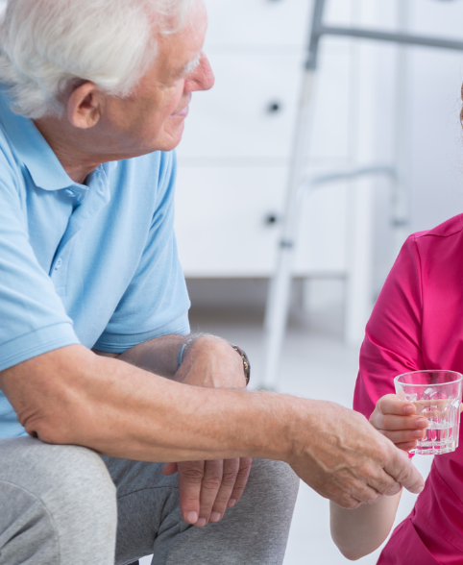
TRINKEN- Aufräumen mit den Mythen
Koffeinhaltige Getränke
  steigern nicht per se die Diurese. Daran gewöhnte Patienten sollten nicht darauf verzichten müssen! (bis zu 4 Tassen pro Tag sind OK)
  werden zur Flüssigkeitsbilanz gezählt
  Koffeinhaltige Getränke können aber bei Hitze eine weitere Belastung für den Kreislauf darstellen
Gelegentlicher Alkoholkonsum kein Problem (auch bei Wassermangel kann die Niere dem diuretischen Effekt noch gegensteuern)

Slide 65
Patientenversorgung Während der Hitzeperioden
Plan für Frau Maier: Flüssigkeitsdefizit, Wissensdefizit
Trinkmenge festlegen (Absprache mit dem Arzt)
Bereitstellen der Getränke, Getränkewunsch einbeziehen
Patientin informieren, dass es wichtig ist, zu trinken
Trinkmenge einteilen, kontrollieren
Leichte Kost
Luftige Kleidung tragen
Lüften in den Morgen- und Abend-/Nachtstunden
Angehörige aufklären und sie einbeziehen, damit sie Frau Maier ans Trinken erinnern

Slide 66
VON DER PATIENTENVERSORGUNG ZUR PRÄVENTION
+
VON DER PRÄVENTION
ZUR PATIENTENVERSORGUNG

Slide 67
Vielen Dank für Ihre Aufmerksamkeit
Retreat of glaciers
Ice melting
Birgit Wershofen
Birgit.wershofen@med.uni-muenchen.de
Institut für Didaktik und Ausbildungsforschung in der Medizin
Ziemssenstraße 1
80336 München
www.klimawandelundbildung.de
Förderkennzeichen 03DAS093

Slide 68
Quellen
Bulechek G M, Butcher H K, Dochterman J M, Wagner C M (Hrsg.). Pflegeinterventionsklassifikation. 2016.
Carpentito L J Das Pflegediagnosen-Lehrbuch. Pflegeassessment, Pflegediagnosen und Pflegeinterventionen für Profis und Praxis. 2014.
Deutscher Feuerwehrverband. Erste Hilfe – kompakt. Notfallstichwort: Sonnenstich, Sonnenbrand und Co. 2011. Verfügbar unter: http://www.feuerwehrverband.de/fileadmin/Inhalt/FACHARBEIT/FB8_Gesund_RettD_EH_kompakt/DFV_Erste_Hilfe_kompakt_Hitzeschaeden.pdf [06.06.2017].
Heuwinkel-Otter A, Nümann-Dulke A, Matscheko N. Menschen pflegen. Band 2. 2006.
Huhn S. Austrocknung erkennen und prophylaktisch Handeln. Praxisheft Dehydratation 2014.
Sozialministerium Baden Württemberg. Sommerhitze. Was ist zu tun? 2016. Verfügbar unter: https://sozialministerium.baden-wuerttemberg.de/fileadmin/redaktion/m-sm/intern/downloads/Publikationen/Sommerhitze_Informationen_Bevoelkerung.pdf [07.06.2017].
Sozialministerium Baden Württemberg. Gesundheitsrisiken bei Sommerhitze für ältere und pflegebedürftige Menschen. 2016. Verfügbar unter: https://sozialministerium.baden-wuerttemberg.de/fileadmin/redaktion/m-sm/intern/downloads/Publikationen/Gesundheitsrisiken_bei_Sommerhitze_Pflegekraefte.pdf [07.06.2017]
Umweltbundesamt. Evaluation von Informationssystemen zu Klimawandel und Gesundheit Band 1: Anpassung an den Klimawandel: Evaluation bestehender nationaler Informationssysteme (UVIndex, Hitzewarnsystem, Pollenflug- und Ozonvorhersage) aus gesundheitlicher Sicht – Wie erreichen wir die empfindlichen Bevölkerungsgruppen? 2015. Verfügbar unter: http://www.umweltbundesamt.de/publikationen/evaluation-von-informationssystemen-zu-klimawandel [07.06.2017].
WHO. Public health advice on preventing health effects of heat New and updated information for different audiences. 2011.

Slide 69
Bildungsangebote für medizinische Fachangestellte und pflegepersonen – Hitzeassoziierte Gesundheitsprobleme
Dr. Julia Schoierer, Hanna Mertes MPH, PD Dr. Stephan Böse-O´Reilly, Dr. Daniel Tolks, Birgit Wershofen MScN

Slide 70
Präventionsmaßnahmen während Hitzeperioden (Präsenz)

Slide 71
Hitze als gesundheitsrisiko
Hitze
Krank-heit & Medika-mente
Alter
Alter: Gesundheitsrisiko
Schlechtere Adaptation
+ Hitze: Gesundheitsrisiko
Hitze kann den
Ausschlag geben!
+ Krankheit & Medikamente: Gesundheitsrisiko

Slide 72
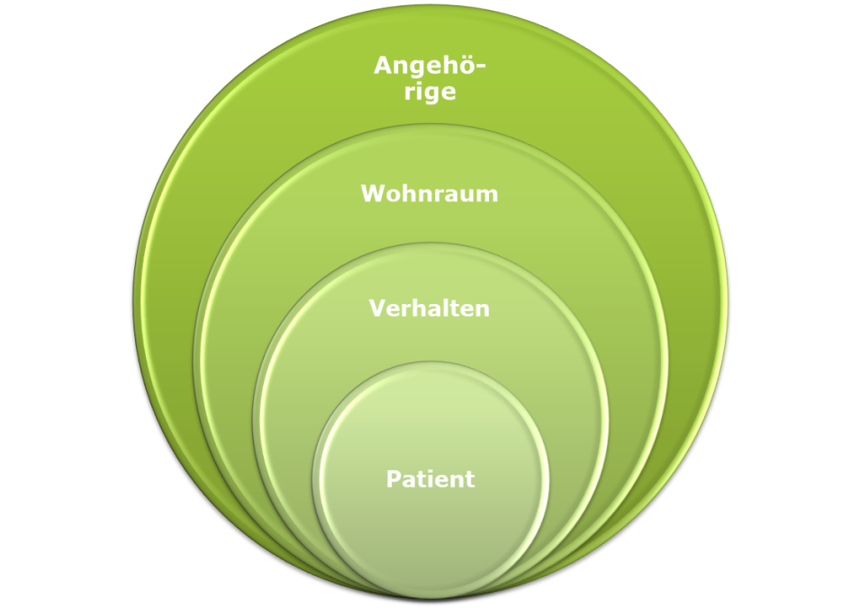
Ansatzpunkte
Die …
Vorbeugung am Menschen (Patienten)
Anpassung des Verhaltens
Umgestaltung/Anpassung des Wohnraums
Einbindung von Angehörigen
… gehen Hand in Hand
und ergänzen sich gegenseitig!

Slide 73

Die Sache mit den Medikamenten – Bewusstsein schaffen
Auswirkungen von Medikamenten auf
  Durstempfinden
  Trinkverhalten
  Wasserhaushalt
Oftmals Einnahme mehrerer Medikamente
Blick auf den Medikamentenplan!
  Risikopatienten identifizieren
  Besonderes Augenmerk auf präventive Maßnahmen
CAVE: Medikamente vor Hitze schützen!

Slide 74
Die Sache mit den Medikamenten – Bewusstsein schaffen
Wasserverluste durch
  Diuretika
  SGLT2-Hemmer (Gliflozine; Handelsname: Jardiance, Forxiga)
Nierenschädigende Medikamente
  NSAID (NSAR), z. B. ASS, Ibuprofen
  Zytostatika
  Antibiotika (Penicilline, Cephalosporine)
Bei eingeschränkter Nierenfunktion → Akkumulation der Wirkstoffe → Überdosierung
  CAVE (beide: geringe therapeutische Breite)
    Lithium (Quilonum retard)
    Digitalis (Digitoxin AWD, Digimerck)

Slide 75
Vorbeugung am Patienten
Kleidung anpassen
  weit, leicht, atmungsaktiv → Zirkulation
  hell statt dunkel → Reflektion statt Absorption
  Kopfbedeckung und Sonnenbrille
  Bevorzugt Baumwollkleidung
Befeuchtung der Haut
  Nasse Tücher auf Beinen, Armen, Gesicht und Nacken
  Haut mit kühlem Wasser befeuchten und trocknen lassen (dem Körper wird Verdunstungswärme entzogen)
  Kühle Fußbäder
Regelmäßiges Wiegen
Wenn möglich in klimatisierten Räumen aufhalten

Slide 76
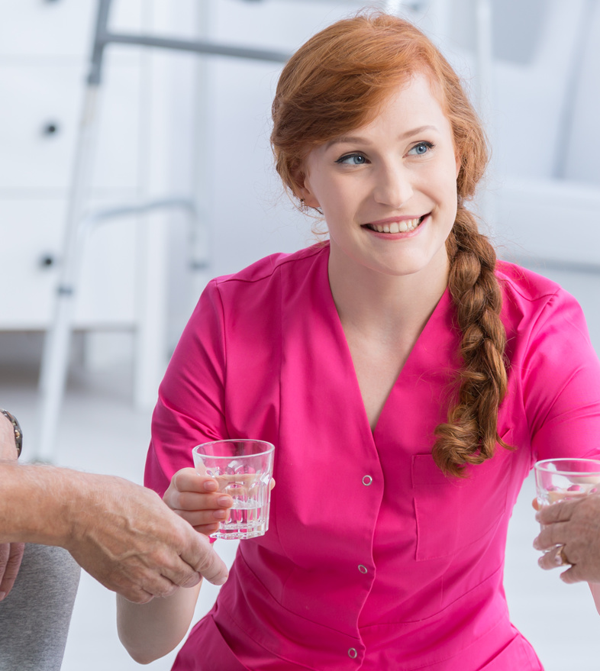

Anpassung des Verhaltens
Essverhalten
  Hoher Wassergehalt
Trinkverhalten
  Über den Tag verteilt
  Nicht eiskalt
Körperliche Aktivität reduzieren
  Gartenarbeit, Einkaufen, Spazieren, Sport/Physiotherapie
Meiden
  längerer Aufenthalt in parkenden Autos
  Hitzestunden (11-18 Uhr)
Eincremen und im Schatten aufhalten

Slide 77
Umgestaltung/Anpassung des
Wohnraums
Beschattung (Rollläden > Vorhänge)
Lüften – frühmorgens und nachts
Fenster tagsüber geschlossen halten
Hilfsmittel: Fächer, Ventilator, nasse Tücher aufhängen
Elektrogeräte und Lampen erhitzen den Raum zusätzlich – wenn möglich abschalten
Gut lesbares Thermometer anbringen (<26°C)
Zimmerpflanzen (Verdunstung kühlt den Raum)

Slide 78
Einbindung der angehörigen
Geben Hinweise bzgl. Kleidung/Abkühlung oder bieten Hilfe an (je nach Gesundheitszustand des Patienten)
Erinnern (auch z.B. per WhatsApp) und üben richtiges Verhalten
Helfen bei der Umgestaltung des Wohnraums und bieten tatkräftige Unterstützung
Motivieren Sie zu regelmäßigen Besuchen durch Angehörige und Nachbarn!

Slide 79

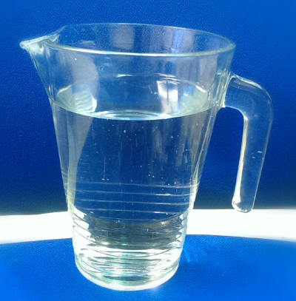
An die eigene Nase fassen
Notes:
Wie viel trinken Sie an einem vollen Arbeitstag? Denken Sie immer daran?

Slide 80
Vielen Dank für ihre Aufmerksamkeit
Retreat of glaciers
Ice melting
Birgit Wershofen
Birgit.wershofen@med.uni-muenchen.de
Institut für Didaktik und Ausbildungsforschung in der Medizin
Ziemssenstraße 1
80336 München
www.klimawandelundbildung.de
Förderkennzeichen 03DAS093

Slide 81
Quellen
Deutsche Gesellschaft für Ernährung e.V. Bei großer Hitze: Ausreichend Flüssigkeit für Senioren. Verfügbar unter: https://www.dge.de/presse/pm/bei-grosser-hitze-ausreichend-fluessigkeit-fuer-senioren/ [07.06.2017].
Hobson RM, Maughan RJ. Hydration status and the diuretic action of a small dose of alcohol. Alcohol Alcohol. 2010;45(4):366–73.
Maughan RJ, Griffin J. Caffeine ingestion and fluid balance: a review. J Hum Nutr Diet. 2003 Dec;16(6):411–20.
Bayerische Landesapothekerkammer. Medikamente vor Hitze schützen. Verfügbar unter: http://www.blak.de/pressemitteilung/items/medikamente-vor-hitze-schuetzen.html [07.06.2017].
NHS England. Heatwave plan for England. Verfügbar unter: https://www.gov.uk/government/uploads/system/uploads/attachment_data/file/429384/Heatwave_Main_Plan_2015.pdf [08.06.2017].
MIAMED Amboss. Verfügbar unter: https://amboss.miamed.de/app/index [07.06.2017].
Umweltbundesamt. Der Hitzeknigge. Verfügbar unter: https://www.umweltbundesamt.de/sites/default/files/medien/364/dokumente/schattenspender_hitzeknigge.pdf [08.06.2017].
Horlemann G, Bayerisches Staatsministerium für Umwelt und Verbraucherschutz. Getränke für Senioren. Verfügbar unter: https://www.vis.bayern.de/ernaehrung/ernaehrung/ernaehrung_gruppen/senioren_trinken.htm [07.06.2017].
Mesas A E et al. The effect of coffee on blood pressure and cardiovascular disease in hypertensive individuals: a systematic review and meta-analysis. AJCN. 2011;94(4): 1113-26.

Slide 82
Bildungsangebote für medizinische Fachangestellte und pflegepersonen – Hitzeassoziierte Gesundheitsprobleme
Dr. Julia Schoierer, Hanna Mertes MPH, PD Dr. Stephan Böse-O´Reilly, Dr. Daniel Tolks, Birgit Wershofen MScN

Slide 83
Vernetzungsmöglichkeiten mit weitern betreuenden Personen und Einrichtungen
(Präsenz)

Slide 84
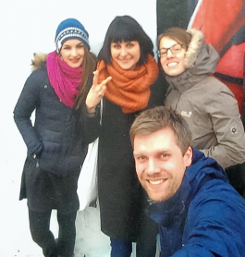
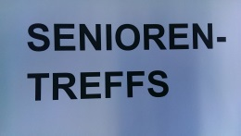

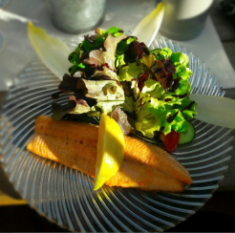


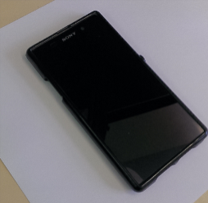
Vernetzungsmöglichkeiten
Mai er
Nachbarschaft
Angehörige
Seniorentreffs
MFAs
Essen auf Rädern
Amb. Pflegedienst
Behörde
Arzt/Ärztin
Indiv. Medizin, Apps

Slide 85

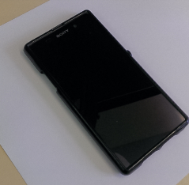
AUSTAUSCH+ AUFGABEN
Erinnern, unterstützen, betreuen
Soziale Kontakte
Einrichtungen
Elektronische Hilfsmittel
Medizinische Versorgung
Anzeichen einer Exsikkose
überwachen
Informieren
Speiseplan
anpassen
Telefonische Erinnerung
Getränke bereitstellen
Einfuhr überwachen
Frühwarnsystem vor Hitzeperioden
Anpassung der Medikamente und Flüssigkeitsmenge
Wichtig:
Auffälligkeiten ansprechen!
Hitzeapps, E-Mail, Whatsapp, indiv. Medizin

Slide 86
Informationsmöglichkeiten über Hitzeperioden
Hitzewarn App des Deutschen Wetterdienstes –
  Kostenlos für iOS und Android
  Informiert über bestehende Hitzewarnungen (automatisch: Push-Benachrichtigung)
  Ortsbestimmung per GPS möglich
  alternativ
  Mehrere Landkreise als Favoriten auswählen
Notes:
ANMERKUNG: App runterladen und diese vorstellen, besprechen

Slide 87
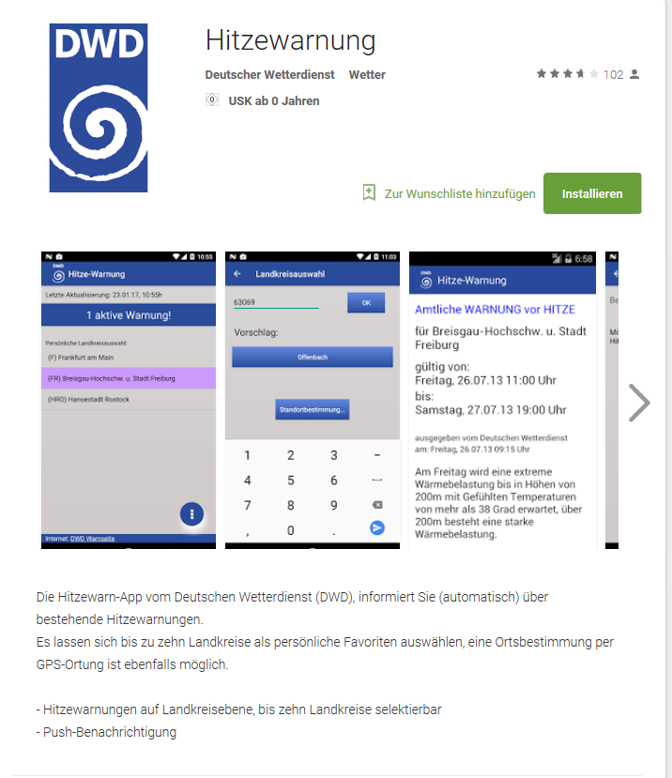
Hitzewarnapp android

Slide 88
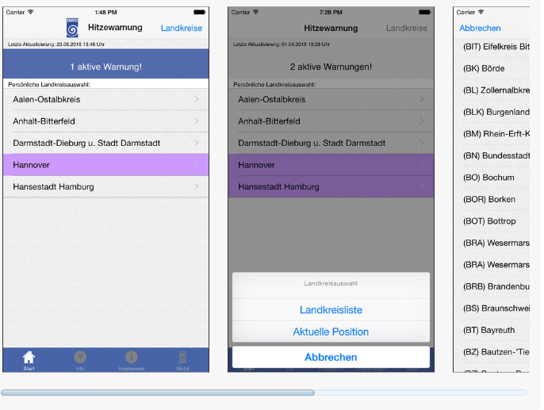
Hitzewarnapp Apple

Slide 89
Wann verschickt der dwd hitzewarnungen?
Hitzewarnungen werden herausgegeben, wenn…
  eine starke Wärmebelastung für mindestens 2 Tage in Folge vorhergesagt wird und
  eine ausreichende nächtliche Auskühlung der Wohnräume nicht mehr gewährleistet ist
2 Warnstufen
  Warnstufe 1 – starke Wärmebelastung: die gefühlte Temperatur liegt am frühen Nachmittag bei ca. 32°
  Warnstufe 2 – extreme Wärmebelastung: die gefühlte Temperatur überschreitet am frühen Nachmittag 38°
Notes:
Quelle:
http://www.dwd.de/DE/leistungen/hitzewarnung/hitzewarnung.html

Slide 90
Vielen Dank für ihre Aufmerksamkeit
Retreat of glaciers
Ice melting
Birgit Wershofen
Birgit.wershofen@med.uni-muenchen.de
Institut für Didaktik und Ausbildungsforschung in der Medizin
Ziemssenstraße 1
80336 München
www.klimawandelundbildung.de
Förderkennzeichen 03DAS093

Slide 91
Quellen
Deutscher Wetterdienst. Hitzewarn App (iOS und Android). Verfügbar unter: http://www.dwd.de/DE/leistungen/hitzewarnung/hitzewarnapp.html [14.06.2017].
Deutscher Wetterdienst. Hitzewarnung. Verfügbar unter: http://www.dwd.de/DE/leistungen/hitzewarnung/hitzewarnung.html [0.06.2017].
Bulechek G M, Butcher H k, Dochterman J M, Wagner C M (Hrsg.). Pflegeinterventionsklassifikation. 2016.
Carpentito L J (2014) Das Pflegediagnosen-Lehrbuch. Pflegeassessment, Pflegediagnosen und Pflegeinterventionen für Profis und Praxis. Bern: Hans Huber Verlag.
Deutscher Feuerwehrverband. Erste Hilfe – kompakt. Notfallstichwort: Sonnenstich, Sonnenbrand und Co. 2011. Verfügbar unter: http://www.feuerwehrverband.de/fileadmin/Inhalt/FACHARBEIT/FB8_Gesund_RettD_EH_kompakt/DFV_Erste_Hilfe_kompakt_Hitzeschaeden.pdf [07.06.2017].
Heuwinkel-Otter A, Nümann-Dulke A, Matscheko N. Menschen pflegen. 2006. Band 2.
Huhn S (2014). Austrocknung erkennen und prophylaktisch Handeln. Praxisheft Dehydratation. 2014.
Sozialministerium Baden Württemberg. Sommerhitze. Was ist zu tun? 2016. Verfügbar unter: https://sozialministerium.baden-wuerttemberg.de/fileadmin/redaktion/m-sm/intern/downloads/Publikationen/Sommerhitze_Informationen_Bevoelkerung.pdf [06.06.2017].
Sozialministerium Baden Württemberg. Gesundheitsrisiken bei Sommerhitze für ältere und pflegebedürftige Menschen. 2016. Verfügbar unter: https://sozialministerium.baden-wuerttemberg.de/fileadmin/redaktion/m-sm/intern/downloads/Publikationen/Gesundheitsrisiken_bei_Sommerhitze_Pflegekraefte.pdf [07.06.2017].
Umweltbundesamt. Evaluation von Informationssystemen zu Klimawandel und Gesundheit Band 1: Anpassung an den Klimawandel: Evaluation bestehender nationaler Informationssysteme (UVIndex, Hitzewarnsystem, Pollenflug- und Ozonvorhersage) aus gesundheitlicher Sicht – Wie erreichen wir die empfindlichen Bevölkerungsgruppen? 2015. Verfügbar unter: http://www.umweltbundesamt.de/publikationen/evaluation-von-informationssystemen-zu-klimawandel [07.06.2017].
WHO. Public health advice on preventing health effects of heat New and updated information for different audiences. 2011.

Slide 92
Bildungsangebote für medizinische Fachangestellte und pflegepersonen – Hitzeassoziierte Gesundheitsprobleme
Dr. Julia Schoierer, Hanna Mertes MPH, PD Dr. Stephan Böse-O´Reilly,
Dr. Daniel Tolks, Birgit Wershofen MScN

Slide 93
Klimaschutz im Gesundheitswesen (Online, PPT)

Slide 94
Klimaschutz ist Gesundheitsschutz
Eine einfache Rechnung, die aufgeht!
Klimaschutz
=
Gesundheits-schutz
Klimawandel
=
Gesundheits-gefährdung
Klimaschutz
=
Begrenzung Klimawandel
Begrenzung Klimawandel
=
Begrenzung Gesundheits-gefährdung
Klimaschutz
=
Prävention!
Notes:
Die Graphik zeigt, dass der Schutz des Klimas letztendlich Präventionsarbeit ist, da gesundheitlichen Risiken, die durch den Klimawandel verursacht werden, vorgebeugt wird.
Durch den Klimawandel ist die Gesundheit gefährdet (Bild 2), z. B. leiden ältere und chronisch kranke Personen unter Hitzewellen. Durch Klimaschutzmaßnahmen kann der Klimawandel in seinen Auswirkungen begrenzt werden (Bild 3). Dies bedeutet also, dass, wenn der Klimawandel begrenzt wird, auch die Gesundheitsgefährdungen vermindert werden (Bild 4). Der Schutz des Klimas schützt also auch die Gesundheit (Bild 5). Dementsprechend ist Klimaschutz Prävention, da Erkrankungen, die durch den Klimawandel auftreten, vorgebeugt wird.

Slide 95
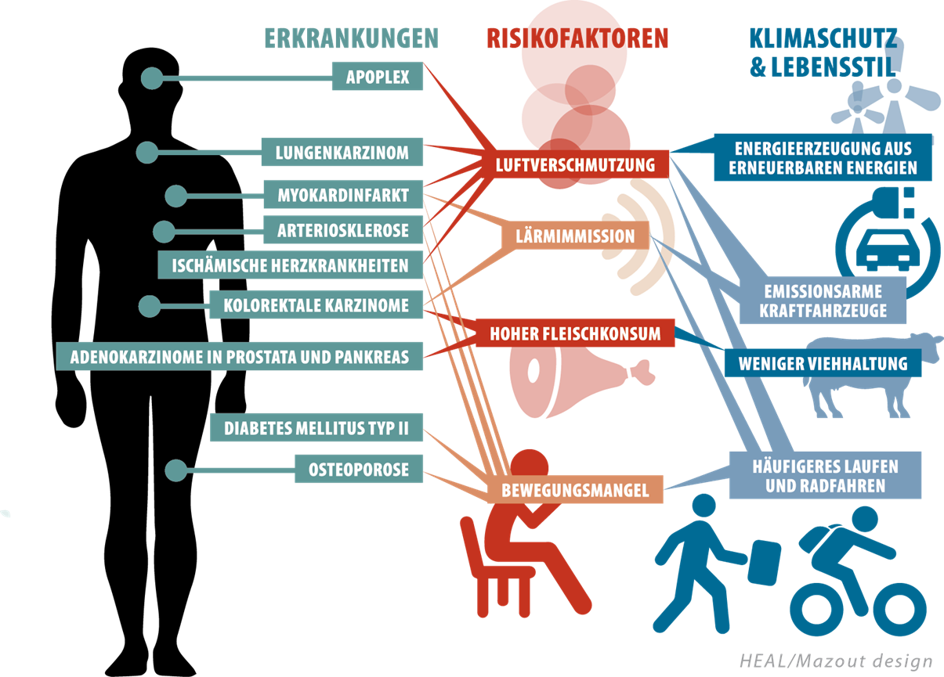
Klimaschutz ist Prävention – wieso?
Notes:
Klimaschutzmaßnahmen verlangsamen zum einen den Klimawandel, zum anderen führen sie aber auch zu einer Änderung des Lebensstils bzw. von Verhaltensmustern, die Risikofaktoren für verschiedene Erkrankungen sind.
Wird z. B. das Auto häufiger stehen gelassen und stattdessen das Fahrrad genutzt oder der Weg zu Fuß zurückgelegt, führt dies 1) zu einem geringeren Ausstoß von Schadstoffen, 2) wird Bewegungsmangel vorgebeugt, der ein Risikofaktor für unter anderem Osteoporose, Diabetes mellitus Typ II und ischämische Herzkrankheiten ist. 3) verringern sich dadurch auch die Lärmimmission und die Luftverschmutzung, die Risikofaktoren für die Entwicklung von bspw. Lungenkarzinomen oder einen Myokardinfarkt sind.
Dies gilt ebenfalls für die Energieerzeugung aus erneuerbaren Energien, die Nutzung emissionsärmerer Fahrzeuge oder Veränderungen in der Viehhaltung.
Inwiefern die durch den Klimawandel bedingten Risikofaktoren, das Auftreten bestimmter chronischer Erkrankungen und der Nutzen aus Klimaschutz und Lebensstiländerung zusammenwirken, wird in dieser Übersicht anschaulich dargestellt. Auch die individuelle CO2-Bilanz verbessert sich dadurch (siehe Folie 5).
---------------------------------------------------------------------------------------------------------------------------------------------------------------------
Quellen:
Huscher J. Klimaschutz als Präventionsstrategie. 2016.

Slide 96
Ein Beispiel: Risikofaktor Luftverschmutzung
PROBLEM
Luftverschmutzung macht krank
Luftschadstoffe = Risikofaktor für viele Krankheitsbilder, u.a.
  Lungenkrebs
  Bronchitis
  Asthma
  Kardiopulmonale Morbidität und Mortalität
  Inkl. Krankenhaus-aufenthalt
LÖSUNGSANSÄTZE
Erneuerbare Energien fördern und nutzen
Emissionsarme Fahrzeuge
„Das Auto auch mal stehen lassen“
…
Notes:
-----------------------------------------------------------------------------------------------------------------------------------------------------------------
Quellen:
Huscher J. Klimaschutz als Präventionsstrategie. 2016.

Slide 97
Luftschadstoffe und Hitze – eine ungünstige Kombination für die Gesundheit
1. Hitze und Luftschadstoffe erhöhen das Sterberisiko unabhängig voneinander
2. ABER: Hitze & Luftschadstoffe wirken auch zusammen
= Kombinationseffekt
= Effekt wird verstärkt
Besonders gefährdet: ältere und chronisch kranke Personen
Sterbe-risiko
Hitze
Luftschad-stoffe
(wie Ozon, Feinstaub)
Sterbe-risiko
Hitze
Luftschad-stoffe
(wie Ozon, Feinstaub)
Notes:
Sowohl Hitze bzw. die Lufttemperatur als auch Luftschadstoffe haben einen negativen Effekt auf die Gesundheit, sie beeinflussen also das Sterberisiko unabhängig voneinander.
So hat sich gezeigt, dass a) der Einfluss von Hitzetagen auf die Sterblichkeit durch erhöhte Konzentrationen von z. B. Feinstaub und Ozon, verstärkt wird. Und b) hat sich ebenfalls gezeigt, dass eine hohe Lufttemperatur den gesundheitsschädlichen Einfluss von Luftschadstoffen verstärken kann.
---------------------------------------------------------------------------------------------------------------------
Quellen:
Augustin et al. Gesundheit. Klimawandel in Deutschland. Springer. 2016.

Slide 98
Wie kann ich das Klima schützen?
Sonstiger Konsum, persönliche Ausgaben für z. B
  Kleidung
  Möbel
  Elektronik
  Haushaltsgeräte
  Dienstleistungen für Urlaub oder Freizeit
  …
  Individuelle & gesellschaftliche Verantwortung für den Schutz des Klimas!
Notes:
Das Klima kann jeder schützen – die Felder, wo dies im Alltag möglich ist, zeigt die Graphik zum durchschnittlichen CO2-Verbrauch eines Bundesbürgers.
Es gilt: Klimaschutz ist auch im Kleinen möglich, allerdings ist insbesondere die Politik für wichtige und umfassende Klimaschutzmaßnahmen verantwortlich. Auch Unternehmen können durch eine nachhaltige Unternehmensführung zum Klimaschutz beitragen. Durch Klimaschutzmaßnahmen im Verkehrsbereich wird der Verbrauch fossiler Brennstoffe und somit der Ausstoß von Luftschadstoffen gesenkt. Die Luftverschmutzung ist ein wichtiger Risikofaktor und beeinflusst z. B. die kardiopulmonale Sterblichkeit und kann zu Atemwegserkrankungen beitragen.
Ernährung
Regionale Produkte: Produkte, die aus der Region kommen, benötigen in der Regel weniger Treibhausgase für den Transport. Insbesondere Obst und Gemüse, das eingeflogen wird, verbraucht im Durchschnitt 48mal mehr Treibstoff als regionale Ware. Pro Kilogramm aus Übersee eingeflogenes Gemüse werden 10kg CO₂ ausgestoßen.
Auch saisonale Produkte verbrauchen weniger Energie, da sie im Freiland und nicht in beheizten Treibhäusern gezüchtet werden. Tiefkühlkost muss durchgehend gekühlt werden, was wiederum den Energieverbrauch erhöht.
Bioprodukte bzw. der biologische Anbau ist die nachhaltigste Form der Landbewirtschaftung, da die Energie- und CO₂-Bilanz gegenüber dem konventionellen Obst- und Gemüseanbau besser ist. Auch hier gilt: Saisonale und regionale Bioprodukte haben einen kleineren CO₂-Abdruck als importierte Ware.
Persönliches Konsumverhalten
Das persönliche Konsumverhalten macht den größten Teil des CO₂-Abdrucks des durchschnittlichen Bundesbürgers aus. Es ist besonders schwierig zu schätzen. Bei vielen Produkten ist es kaum möglich, alle Emissionen einzubeziehen, die während der Produktion, des Transports, dem Handel und der Benutzung anfallen.
------------------------------------------------------------------------------------------------------------------------------------------------------------------
Umweltbundesamt (o. J.). CO2 Rechner. Online verfügbar unter: http://www.uba.co2-rechner.de/de_DE [19.06.2017].

Slide 99
Klimaschutz und gesundheitsberufe
Gesundheitswesen und Klimaschutz – bisher keine engen Freunde
  Kaum in der Ausbildung medizinischen Fachpersonals vertreten
  Wenige Fortbildungen zu Klimawandel und Gesundheit
ABER: Zunahme gesundheitlicher Auswirkungen durch den Klimawandel
Klimawandel in Aus- und Weiterbildung integrieren
Einsatz für das Klima
Auf den Zusammenhang zwischen Klimawandel
und Gesundheit aufmerksam machen

Slide 100
Wie funktioniert Klimaschutz im Beruf?
  Aktiv werden! Einbringen in Klimaschutzmaßnahmen
    Aktiv auf allen Ebenen (Arbeitsumfeld, Patientenkontakt, eigene Stadt und Kommune)
Aufklärung…
  über die gesundheitlichen Folgen des Klimawandels
  und zu Verhaltensänderungen motivieren (z. B. Bewegung, Ernährung)
Mit gutem Beispiel vorangehen!
  CO2- und Ressourcenverbrauch in Gesundheitseinrichtungen senken selber aktiv werden und Arbeitskollegen, Führungsebene etc. auf Klimaschutz hinweisen
Notes:
---------------------------------------------------------------------------------------------------------------------------------------------------------------------
Quellen:
Huscher J. Klimaschutz als Präventionsstrategie. 2016.

Slide 101
Vielen Dank für eure Aufmerksamkeit
Retreat of glaciers
Ice melting
Dr. phil. Julia Schoierer
julia.schoierer@med.uni-muenchen.de
Hanna Mertes, MPH
hanna.mertes@med.uni-muenchen.de
Institut für Arbeits-, Sozial- und Umweltmedizin
Ziemssenstraße 1
80336 München
www.klimawandelundbildung.de
Förderkennzeichen 03DAS093

Slide 102
Literatur
  Augustin et al. Gesundheit. Klimawandel in Deutschland. Springer. 2016.
Huscher J. Klimaschutz als Präventionsstrategie. 2016.

